Slide 1
PSF – Plataforma de Solicitação de Fotocópias
Aluno: Sérgio Augusto Yoshio Nogami Ivanagava

Slide 2
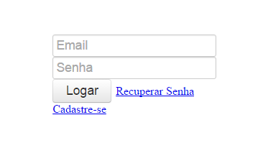
Sistema - login

Slide 3
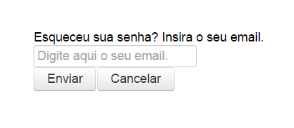
Sistema - recuperar senha

Slide 4
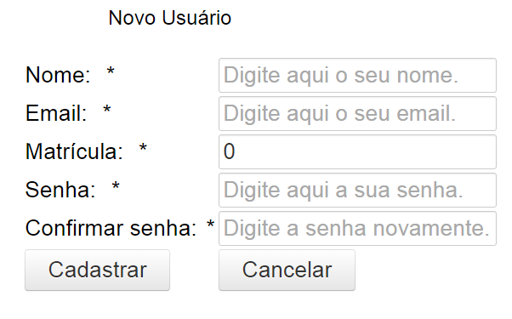
Sistema - cadastre-se

Slide 5
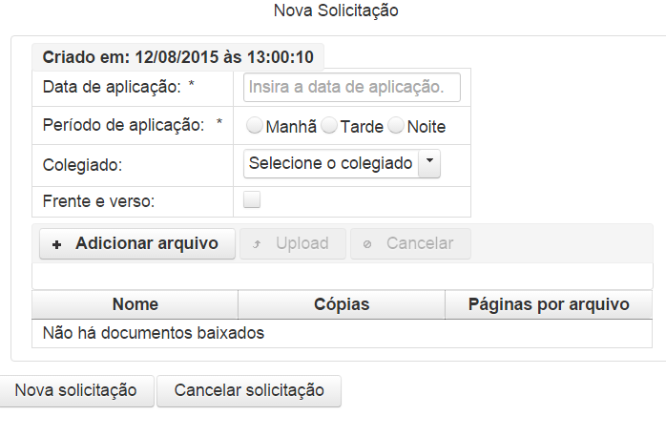
Professor - nova solicitação

Slide 6
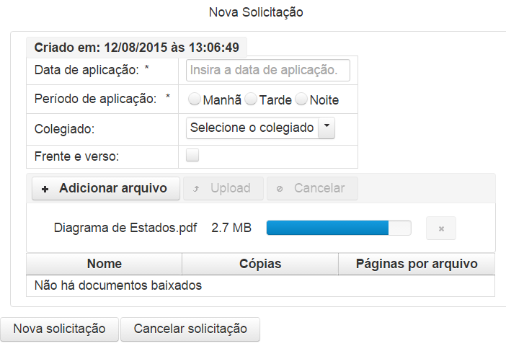
Professor – adicionar arquivos

Slide 7
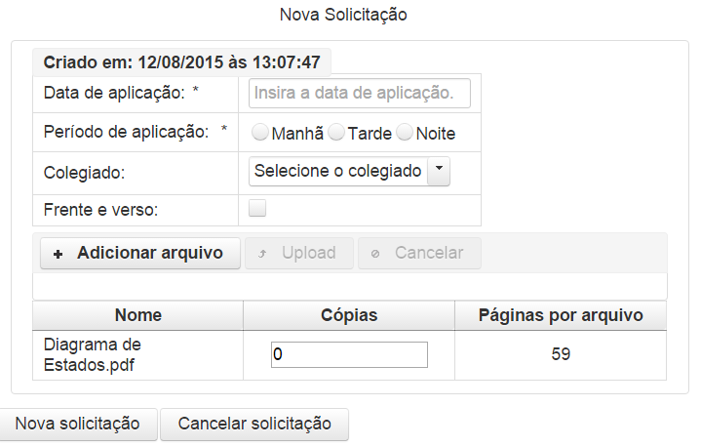
Professor- definir quantidade de cópias

Slide 8
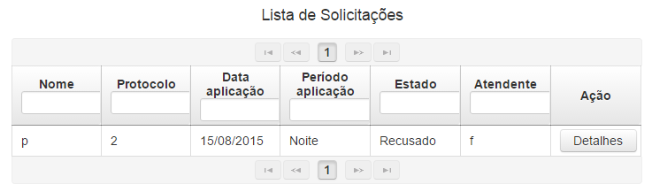
Professor - verificar solicitação

Slide 9
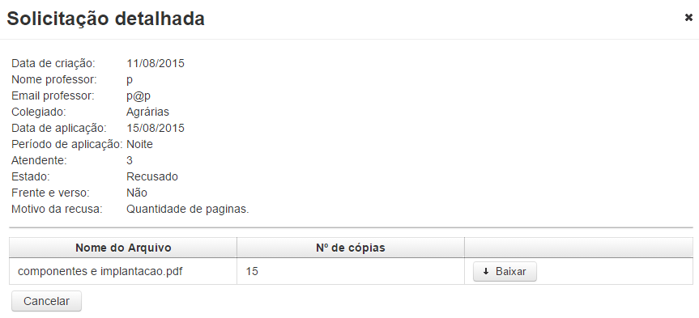
Professor - solicitação detalhada

Slide 10
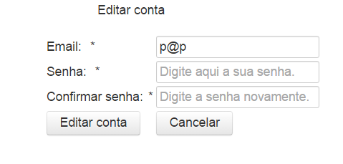
Professor - editar conta

Slide 11
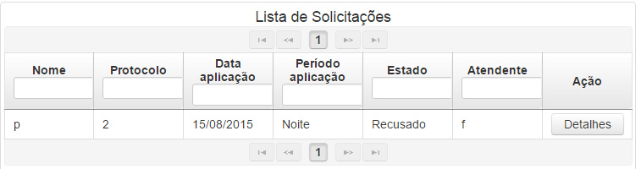
Funcionário - lista solicitações

Slide 12
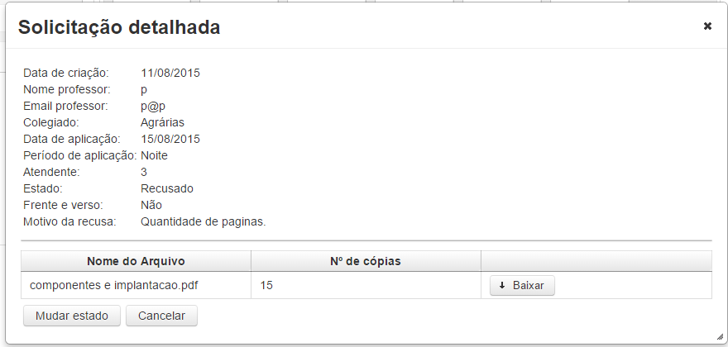
Funcionário - atender solicitação

Slide 13
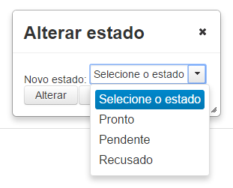
Funcionário - alterar estado

Slide 14
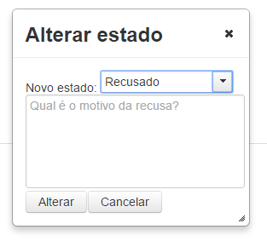
Funcionário - estado recusado

Slide 15
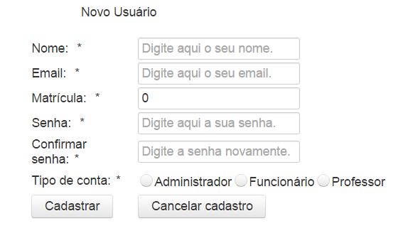
Administrador – novo usuário

Slide 16
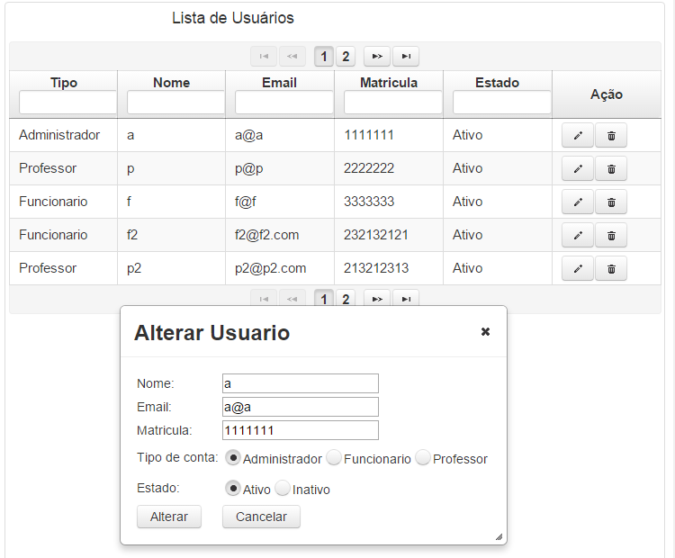
Administrador – alterar conta

Slide 17
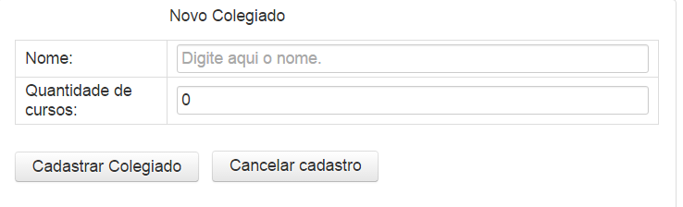
Administrador – novo colegiado

Slide 18
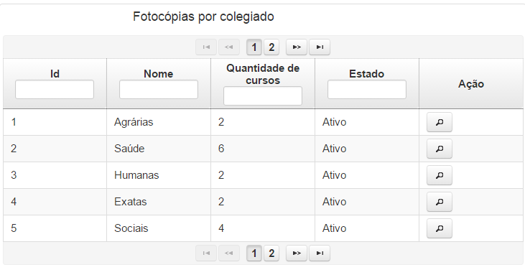
Administrador – Fotocópias por colegiado

Slide 19
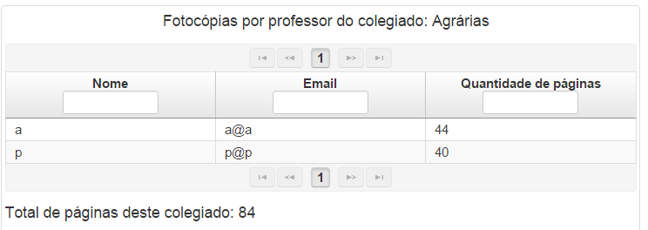
Administrador – fotocópias por professor do colegiado “x”

Slide 20
FIM

